Slide 1


중소사업장에서도
쉽고 간편하게 실시할 수 있는
위험성평가
함께하는 위험성평가,
함께 지킨 우리의 안전

Slide 2

중소사업장에서도 쉽고 간편하게 실시할 수 있는
위험성평가
Ⅰ
위험성평가, 왜 해야 하는가?
Ⅱ
우리나라 위험성평가의 현주소
Ⅲ
위험성평가 실시는 어떻게?
Ⅳ
내실 있는 위험성평가를 위해서는?
Ⅴ
위험성평가, 도움이 필요하다면?

Slide 3
Ⅰ
위험성평가,
왜 해야 하는가?

Slide 4
Ⅰ. 위험성평가, 왜 해야 하는가?
우리의 부끄러운 자화상… ’22년 중대재해 현황
사망자 874명 (0.43‱)
떨어짐
322명(36.8%)
50인 미만
707명(80.9％)
부딪힘
92명(10.5%)
사업장
규모
사고
유형
끼임
90명(10.3%)
물체에 맞음
57명(6.5%)
60세 이상 380명(43.5%)
건설업 402명(46.0%)
연령
50~59세 259명(29.6%)
업종별
제조업 184명(21.1%)
기타 288명(32.9%)

Slide 5
Ⅰ. 위험성평가, 왜 해야 하는가?
우리의 부끄러운 자화상… 연도별 중대재해 현황
매년 800명 이상 사고로 사망 ⇒ 9년째 만인율 0.4~0.5‱ 수준 정체
* 영국의 1970년대, 독일∙일본의 1990년대 수준
사업장·사업주는 어떻게 중대재해를 줄일 수 있을까?

Slide 6

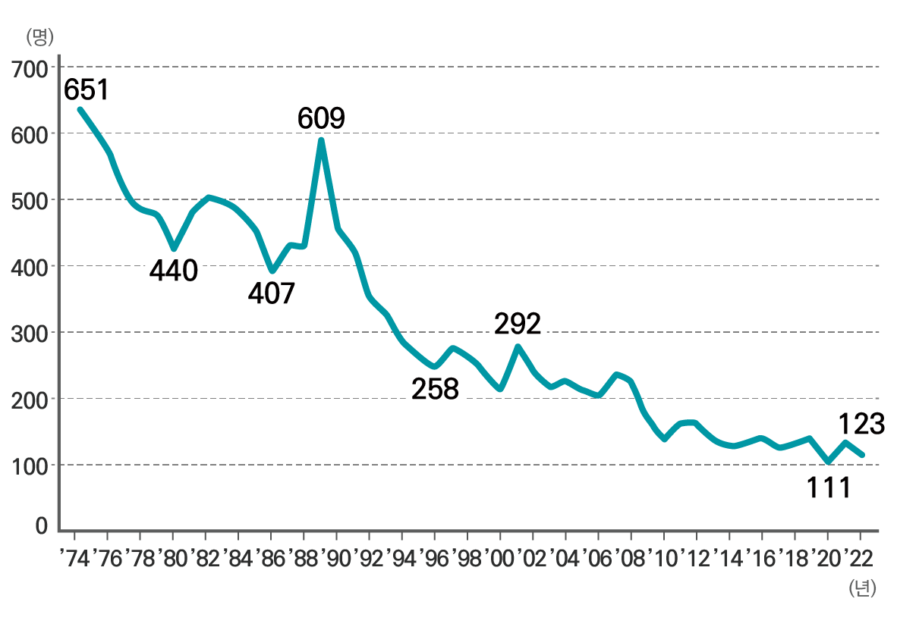



Ⅰ. 위험성평가, 왜 해야 하는가?
선진국은 위험성평가로 중대재해 감축 실현
영국의 사고사망자 / 만인율
60년대 해마다 1천명 이상 사망
70년대 로벤스 보고서(’72년) 기반으로
산업안전보건법 제정(‘74년)
’92년 위험성평가 의무화
(’74)
651명/0.34
(’18)
249명/0.08
영국 사례
’89년 유럽지침으로 채택
사고사망만인율
0.43(’21)
위험성평가 의무화 국가 확대
0.15(’21)
0.07(’18)
0.08(’18)
독일(’96), 싱가포르(’06), 일본(’06) 등

Slide 7

Ⅰ. 위험성평가, 왜 해야 하는가?
위험성평가란?
사업주와 근로자가 스스로
사업장의 유해·위험요인을 발굴하여
그 위험성을 결정하고,
위험성 감소를 위한 대책을 수립하고 실행하는 과정
’13년 부터 산업안전보건법(제36조)에 위험성평가 의무화

Slide 8
Ⅱ
우리나라
위험성평가의
현주소

Slide 9
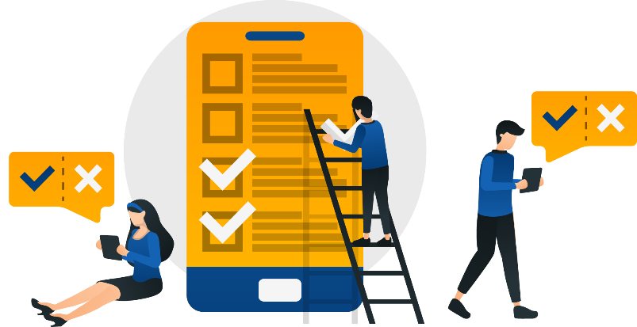
Ⅱ. 우리나라 위험성평가의 현주소
2013년 위험성평가 도입
최초평가 실시율
정기평가 실시율
다양한 활성화 노력에도 불구하고
낮은 사업장 인지도
35.5%
23.7%
* ’19년 작업환경 실태조사
취지를 살리기 어려운 형식적 실행
처벌 없는 권고규정, 너무 많은 서류 작업 방치와 포기
부족한 안전보건 인력, 어려운 제도 쉽게 접근하기 곤란

Slide 10

Ⅱ. 우리나라 위험성평가의 현주소
위험성평가 제도 전면 개편(’23.5월)
중소규모 사업장에서 쉽고 간편하게 실시 가능토록 개편
이 전
개 정
정기(1년 주기), 수시평가
평가시기
상시평가 도입 (월 ·주 ·일 단위)
유해위험요인 파악, 감소대책 수립 및
이행시에만 참여
근로자
참여
전 과정에 근로자 참여 보장
위험성평가 결과 잔류위험이 있는
경우에만 근로자에 고지
평가결과
공유
위험성평가 결과 전반을 근로자에게 공유
TBM을 통한 확산 노력 규정 신설
위험성을 계량적으로 산출(빈도강도법)
⇒ 현장에서 적용하기 어려움
평가방법
위험성수준 3단계 판단법, 체크리스트법, 핵심요인 기술법 등 간편하고 다양한 방법 제시

Slide 11
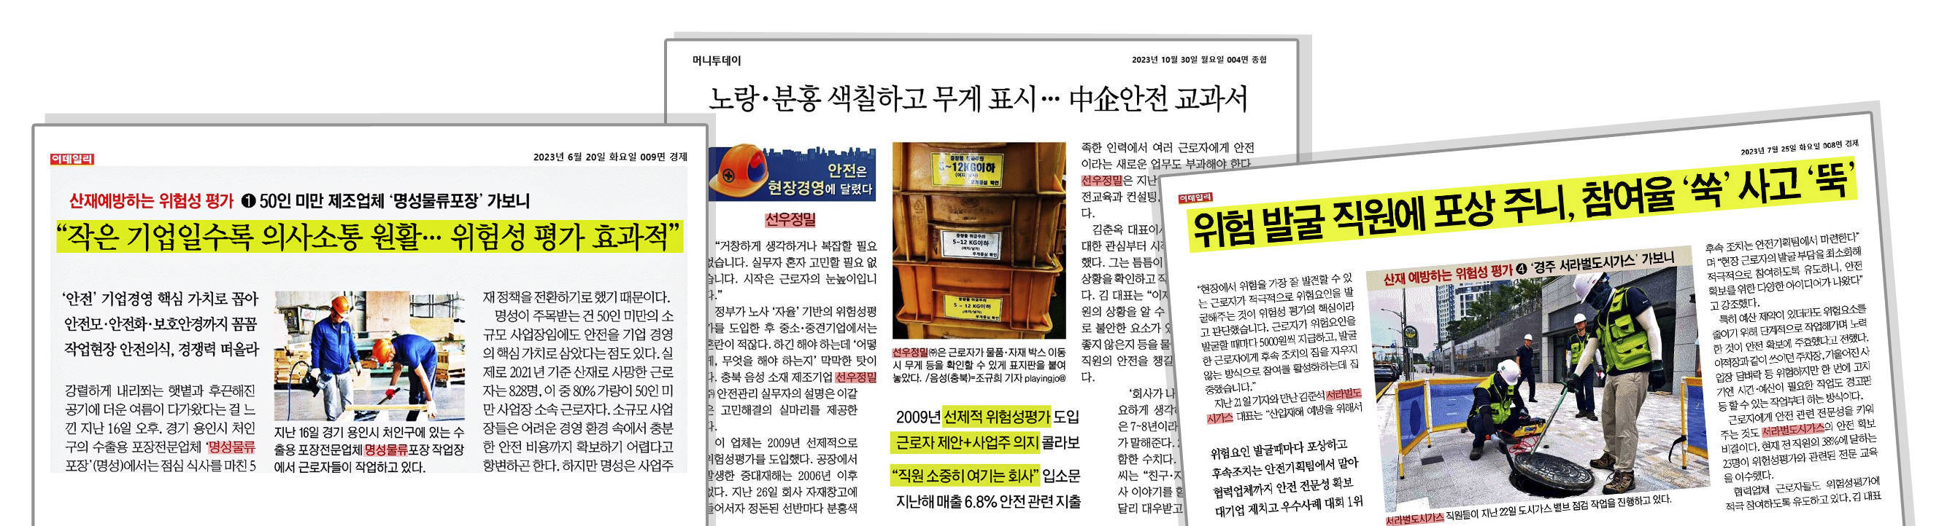
Ⅱ. 우리나라 위험성평가의 현주소
위험성평가 제도 개편 이후 현장의 변화
위험성평가에 대한 인식
사업장의 85.2%가 위험성평가에 대해 인지
82.2%는 산재예방에 도움이 된다고 인식
* 사업장 위험성평가 인식조사 (’23년 9~10월)
위험성평가는 대규모 사업장만의 전유물이 아님
중소규모 사업장에서도 위험성평가 실시를 통해 산재예방에 앞장 서고 있음

Slide 12
Ⅱ. 우리나라 위험성평가의 현주소
중대재해처벌법과 위험성평가 제도
’24.1.27.부터 50인미만 사업장 중대재해처벌법 적용
내실있는 위험성평가는
중대재해 예방을 위한 필수 과정
사업장 및 사업주는 핵심 절차를 준수하여 위험성평가를 실시하고,
이를 통해 근로자가 죽거나 다치는 일이 없도록 해야 함

Slide 13
Ⅲ
위험성평가
실시는
어떻게?

Slide 14
Ⅲ. 위험성평가 실시는 어떻게?
위험성평가의 기본가정과 핵심포인트
① 위험을 찾으면 안전이 보인다.
② 사업장의 위험은 근로자가 가장 잘 안다.
기본가정
“사업주가 근로자를 참여시켜 유해∙위험요인을 파악하고
위험성 감소방안을 작동시키기 위해 그 결과를 공유하는 것”
핵심
포인트

Slide 15
Ⅲ. 위험성평가 실시는 어떻게?
실시 주체
위험성평가 대상
근로자 참여
위험성평가 시기
「산업안전보건법」 제36조에 따른 위험성평가의 주체
사업주
도급사업인 경우 도급사업주와 수급사업주 각각 실시
효과적인 위험성평가 실시를 위해 근로자 참여가 필수적
- 현장의 유해·위험요인을 가장 잘 알고, 그 위험을 제거하기 위한 아이디어도 있음
근로자
“사업주 주도 하에” ① 안전보건관리책임자 ② 관리감독자 ③ 안전·보건관리자
④ 안전보건관리담당자 ⑤ 대상 작업의 근로자가 다 함께 참여
50인 미만 사업장에서는
사업주, 관리감독자(팀장, 반장 등), 안전보건업무담당자, 해당 작업 근로자 참여

Slide 16
Ⅲ. 위험성평가 실시는 어떻게?
실시 주체
위험성평가 대상
근로자 참여
위험성평가 시기
“사업장 내의 모든 유해·위험요인”
「업무 중」 「근로자」에게 노출된 것이 확인되었거나
노출될 것이 합리적으로 예견 가능한 모든 유해·위험요인
“업무 중?” “근로자?”
일상적 작업 이외에 재해가 빈발하는 임시, 수시, 비정형 작업을 포함
근로자는 해당 작업 근로자 외에도 주변 작업 근로자를 반드시 포함
“아차사고”가 발생한 경우
해당 유해·위험요인에 대한 위험성평가 실시

Slide 17
Ⅲ. 위험성평가 실시는 어떻게?
실시 주체
위험성평가 대상
근로자 참여
위험성평가 시기
“위험성평가의 전체 과정에 해당작업 종사 근로자의 참여 필요”
위험성평가를 가장 효과적으로 수행할 수 있게 하는
「사업장의 유해·위험요인을 가장 잘 아는 근로자」의 참여를 의미
“해당 작업에 종사하는 근로자” → “그 작업에 대해 가장 잘 아는 근로자”
참여 근로자의 범위(과반수 등)와 대상(근로자대표 등)에 대한 요건 요구 X
원칙적으로 관리감독자를 제외한 근로자 의미하나, 예외 인정 가능

Slide 18
Ⅲ. 위험성평가 실시는 어떻게?
실시 주체
위험성평가 대상
근로자 참여
위험성평가 시기
근로자 참여의 방법
근로자 안전보건
제안제도
근로자가 사업장 내 유해·위험요인을 발견하면 신고할 수 있도록 조치
정기적 접수·검토, 신고자에 인센티브 부여 권고
아차사고 발굴
신고제도
오프라인 게시판, 온라인 시스템 활용, 근로자들의 자유로운 신고
⇒ 아차사고 발생 시 유해·위험요인은 위험성평가를 통해 관리
근로자 안전
소통채널 운영
문자메시지, SNS 활용 ⇒ 유해·위험요인 사진 등 제보, 조치결과 공유
SNS 통한 안전보건정보 제공

Slide 19
Ⅲ. 위험성평가 실시는 어떻게?
실시 주체
위험성평가 대상
근로자 참여
위험성평가 시기
일반적인 위험성평가 절차
“최초-수시-정기평가”
위험성
재검토
(=정기평가)
최초 평가
TBM
수시평가
정기평가
사업장 성립 후
1개월
매일
새로운 공정
도입 등
최초평가후
1년 되는 날
중대재해

Slide 20
Ⅲ. 위험성평가 실시는 어떻게?
실시 주체
위험성평가 대상
근로자 참여
위험성평가 시기
상시평가 실시 사업장
“최초-상시평가”
관리감독자·
도급사업주 등
위험성 공유
TBM 등
근로자 공유
사업장 순회점검
유해·위험요인 발굴
및위험성 평가
최초 평가
사업장 성립 후
1개월
매일
매주
매월

Slide 21
Ⅲ. 위험성평가 실시는 어떻게?
실시 주체
위험성평가 대상
근로자 참여
위험성평가 시기
최초 평가
사업장이 성립된 날(사업개시일, 실제 착공일)로부터 1개월 이내 착수
가급적 사업 개시 직후 착수
사업장 내 모든 유해·위험요인을 찾아내어 위험성 결정
위험성이 허용 가능한 수준을 벗어난 경우 위험성 감소대책 수립·실행

Slide 22
Ⅲ. 위험성평가 실시는 어떻게?
실시 주체
위험성평가 대상
근로자 참여
위험성평가 시기
건설물 설치, 기계·기구, 설비, 원재료 등의 신규도입 또는 변경,
작업방법 변경 등이 있어 유해·위험요인이 새로 생기거나
기존 유해·위험요인의 위험성이 변경되는 경우 실시
수시 평가
① 사업장 건설물의 설치, 이전, 변경 또는 해체
② 기계·기구, 설비, 원재료의 신규도입 또는 변경
③ 건설물, 기계·기구, 설비 등의 정비 또는 보수
④ 작업방법 또는 작업절차의 신규도입 또는 변경
⑤ 중대산업사고 또는 산업재해(휴업 이상의 요양을 요하는 경우) 발생

Slide 23
Ⅲ. 위험성평가 실시는 어떻게?
실시 주체
위험성평가 대상
근로자 참여
위험성평가 시기
그간 실시한 최초평가와 수시평가의 적정성을
최초평가를 실시한 날로부터 1년마다 재검토
정기 평가
① 위험성평가에서 빠진 유해·위험요인이 없는지 점검하여
누락된 유해·위험 요인이 있다면 위험성평가 실시
② 파악할 수 있는 모든 유해·위험요인에 대해 위험성평가가 실시되어 있다면,
유해·위험요인별 위험성의 수준이 제대로 결정되어 있는지 점검

Slide 24
Ⅲ. 위험성평가 실시는 어떻게?
실시 주체
위험성평가 대상
근로자 참여
위험성평가 시기
건설업과 같이 유해·위험요인의 변동이 잦아 수시평가가 어려운 사업장, 주기적이고 면밀한 안전관리활동을 실시하는 경우 위험성평가로 인정
상시 평가
① 상시평가를 채택하는 경우 수시·정기평가를 실시한 것으로 간주
② 상시평가를 채택하는 경우에도 최초평가는 실시하여야 함

Slide 25
Ⅲ. 위험성평가 실시는 어떻게?
실시 주체
위험성평가 대상
근로자 참여
위험성평가 시기
월·주·일 단위 상시평가 체계
월(月)
위험 파악·대책 마련
주(週)
공유·점검회의
일(日)
TBM
사업주·근로자
안전·보건담당자
관리감독자·근로자
전반적 위험요인 공유
공정·작업 위험요인 공유
현장 위험요인 공유
사업장 순회점검
상시적 제안제도
아차사고 확인
수급사업장 담당자 포함
유해·위험요인 논의
조치계획·결과 공유
작업 일정별
유해·위험요인 주지
주의·준수사항 전달

Slide 26
Ⅲ. 위험성평가 실시는 어떻게?
실시 주체
위험성평가 대상
근로자 참여
위험성평가 시기
상시평가
월 단위 (위험파악+대책마련)
매월 1회 이상 새로 생기거나 위험성의 수준이 바뀐 유해·위험요인을 파악하고 그 위험성을 결정하여 위험성 감소대책을 마련하여야 함
유해·위험요인을 파악할 때는, 반드시
① 근로자들의 상시적인 유해·위험요인 발굴 제안제도 및
② 아차사고 발굴 제안제도에 근거한
③ 사업장 순회점검을 실시하여야 함

Slide 27
Ⅲ. 위험성평가 실시는 어떻게?
실시 주체
위험성평가 대상
근로자 참여
위험성평가 시기
상시평가
주 단위(공유+점검회의)
매주 1회 이상 사업주, 안전보건업무담당자, 관리감독자 등을 중심으로 최초평가와 매월 실시한 위험성평가 결과를 공유하고, 위험성 감소대책 이행계획과 이행상황을 점검
도급사업이 있는 경우 도급사업의 안전관리자를 반드시 포함
매주 이루어질 예정인 안전점검회의 내용을 반드시 숙지

Slide 28
Ⅲ. 위험성평가 실시는 어떻게?
실시 주체
위험성평가 대상
근로자 참여
위험성평가 시기
상시평가
일 단위(TBM을 통한 결과 공유)
매 작업일, 작업에 투입되는 모든 근로자에 대해
작업 전 안전점검회의(TBM) 등을 통해
매주 실시한 위험성평가 결과공유·점검회의에서 논의된 사항 공유
매 작업일마다 특히 유의해야 할 유해·위험요인 및
주의해야 할 사항 등을 공유하고 근로자들에게 주지

Slide 29
Ⅲ. 위험성평가 실시는 어떻게?
위험성평가 절차
사전준비
위험성 평가 실시규정 작성, 위험성 수준 등 확정, 자료수집
유해·위험요인 파악
사업장 순회점검, 근로자 상지 제안 등 활용
위험성 결정
설정한 위험성 수준과 비교하여 유해·위험요인의 위험성 수준 판단
* 소규모 사업장에서는 3단계 판단법, 체크리스트법 등 간편한 방법 활용
허용 불가능한 수준
허용
가능한
수준
위험성 감소대책
수립 및 실행
위험성을 낮은 수준으로 감소시키기 위한 대책 수립·실행
위험성 평가 공유
근로자에 평가결과 게시, 주지, TBM 통해 상시적 주지
기록 및 보존
유해·위험요인 파악, 위험성 결정 및 조치사항 등 기록·보존

Slide 30
Ⅲ. 위험성평가 실시는 어떻게?
위험성평가 절차
사전준비
사전준비 사항
① 위험성평가 실시규정 작성
② 위험성평가 실시 조직의 구성(역할과 책임 부여)
③ 위험성평가 실시 담당자 대상 교육
④ 위험성 수준과 그 판단기준의 설정
- “몇 단계?” “단계별 위험?” “허용 가능한 위험성의 수준?”
⑤ 사업장 안전보건정보 수집
유해·위험요인 파악
위험성 결정
위험성 감소대책
수립 및 실행
위험성 평가 공유
기록 및 보존
상시근로자 5인 미만(건설공사 1억원 미만)에서는 생략 가능

Slide 31
Ⅲ. 위험성평가 실시는 어떻게?
위험성평가 절차
사전준비
위험성평가의 가장 핵심적인 절차
유해·위험요인 파악
반드시 사업장 순회점검에 의한 방법을 포함
위험성 결정
사업주와 위험성평가 담당자, 해당 작업 근로자가 정기적 순회
최근에 일어난 재해나 아차사고, 질병 근로자, 기계설비,
공정변화 체크, 유해물질을 다루는 경우 간단한 측정 권장
근로자들의 상시적 제안, 인터뷰, 안전보건자료 등에
의한 방법 등을 추가 활용
위험성 감소대책
수립 및 실행
위험성 평가 공유
기록 및 보존

Slide 32
Ⅲ. 위험성평가 실시는 어떻게?
위험성평가 절차
사전준비
유해·위험요인이 얼마나 위험한가?
유해·위험요인 파악
사전준비 단계에서 마련한 위험성 수준 판단기준 활용
위험성 결정
상/중/하 또는 매우 높음/높음/보통/낮음/매우 낮음 등
위험성의 수준은 어디에 해당하는가?
위험성 감소대책
수립 및 실행
<상> 근로자가 사망하거나 영구적 장애를 입을 재해가 일어날 가능성
<중> 근로자가 3개월 이상의 휴업을 해야 하는 재해가 일어날 가능성
<하> 근로자가 3개월 미만의 휴업을 해야 하는 재해가 일어날 가능성
위험성 평가 공유
기록 및 보존

Slide 33
Ⅲ. 위험성평가 실시는 어떻게?
위험성평가 절차
사전준비
허용 가능한 위험성을 넘은 <상>의 위험이라면?
유해·위험요인 파악
<상>의 위험성을 <하>까지 낮추기 위한 조치들이 시급하다는 의미
위험성 결정
<상>과 <중>의 위험이 공존한다면?
위험성 감소대책
수립 및 실행
<상>의 위험성을 가진 유해 · 위험요인의 위험성 감소가
<중>의 위험성을 가진 유해 · 위험요인보다 우선
위험성 평가 공유
기록 및 보존

Slide 34
Ⅲ. 위험성평가 실시는 어떻게?
위험성평가 절차
사전준비
허용 가능한 위험성의 수준이란?
유해·위험요인 파악
일반 상식 수준에서 재해를 발생시키지 않거나,
경미한 재해 발생이 드물게 일어나는 수준을 권고
위험성 결정
위험성 감소대책
수립 및 실행
‘허용 가능한 위험’ 수준에서 실제 사고나 아차사고가 발생하거나
「산업안전보건법」에서 정하고 있는 기준을 만족하지 못하면
‘허용 가능한 위험성 수준’을 잘못 정한 것
위험성 평가 공유
기록 및 보존

Slide 35
Ⅲ. 위험성평가 실시는 어떻게?
위험성평가 절차
사전준비
체크리스트법
유해·위험요인 파악
유해·위험요인별로 체크리스트를 만들고, 위험성이 적정한지
보완이 필요한지 여부를 ‘체크’ 하여 개선대책을 마련하는 방법
위험성 결정
핵심요인 기술법
위험성 감소대책
수립 및 실행
유해·위험요인은 무엇인지?
피해를 입는 사람은 누구인지?
현재 시행 중인 안전조치는 무엇인지?
추가 필요조치는 무엇인지?에 단계적으로 답변하며
1~2 페이지로 위험성평가를 실시하는 방법
위험성 평가 공유
기록 및 보존

Slide 36
Ⅲ. 위험성평가 실시는 어떻게?
위험성평가 절차
사전준비
위험성 수준 3단계 판단법
유해·위험요인 파악
상/중/하 또는 저/중/고와 같이 간략하게 위험성 수준을 구분하고
직관적으로 이해할 수 있도록 위험성의 수준을 표시
위험성 결정
위험성 감소대책
수립 및 실행
빈도·강도법
사업장에서 파악된 유해·위험요인의 위험성 추정을 위해
위험성의 빈도와 강도를 곱셈, 덧셈, 행렬 등의 방법을 사용하여
위험성의 크기를 산출 하는 방법
위험성 평가 공유
기록 및 보존

Slide 37
Ⅲ. 위험성평가 실시는 어떻게?
위험성평가 절차
사전준비
유해·위험요인 파악
“위험성 수준이 높은 유해·위험요인을
감소대책 마련의 우선순위로”
위험성 결정
위험성 감소대책
수립 및 실행
“조치사항을 점검할 때는 법령에 규정된
방법이 있는지 반드시 점검”
위험성 평가 공유
기록 및 보존

Slide 38
Ⅲ. 위험성평가 실시는 어떻게?
위험성평가 절차
사전준비
위험성 감소대책 마련 시 고려할 순서
유해·위험요인 파악
① 법령 등에 규정된 사항이 있는지 검토하여 규정된 방법으로 실행
② 작업 폐지, 기계·기구, 물질의 변경·대체 등 근원적 방법
③ 안전장치, 국소배기장치 등 유해성·접근가능성을 줄이는 공학적 방법
④ 작업매뉴얼 정비, 출입금지·작업허가 제도 도입 등 관리적 방법
⑤ 개인보호구 사용은 최후의 수단으로 검토
위험성 결정
위험성 감소대책
수립 및 실행
위험성 평가 공유
기록 및 보존

Slide 39
Ⅲ. 위험성평가 실시는 어떻게?
위험성평가 절차
사전준비
위험성이 높은 것부터 즉각적인 개선조치 실시
유해·위험요인 파악
개선조치 후에는
조치한 방법이 제대로 위험을 줄였는지 확인
위험성 결정
위험성 감소대책
수립 및 실행
감소대책 시행 이후에도 남아있는 위험이 있는 경우,
반드시 근로자들이 잘 알 수 있도록 교육하여야 함
위험성 평가 공유
중대재해나 중대산업사고가 날 수 있는
높은 수준의 위험성에 대해 즉각 조치가 어려울 경우
잠정적이고 임시적 조치라도 반드시 시행
기록 및 보존

Slide 40
Ⅲ. 위험성평가 실시는 어떻게?
위험성평가 절차
사전준비
위험성평가의 결과는 실제 작업하는 근로자와 공유
유해·위험요인 파악
위험성평가 결과 근로자들의 준수사항 · 주의사항
위험성 결정
평가결과 위험성이 높은 유해 · 위험요인은 무엇인지
위험성 감소대책
수립 및 실행
효과적인 위험성 감소 위한 조치 및 계획
위험성 평가 공유
TBM 등을 통해 매 작업 전 완전히 숙지할 수 있도록 유도
기록 및 보존

Slide 41
Ⅲ. 위험성평가 실시는 어떻게?
위험성평가 절차
사전준비
위험성평가에는 ‘종료’ 개념이 없다
유해·위험요인 파악
유해 · 위험요인, 위험성, 사용한 방법,
감소대책과 시행결과, 참여자
위험성 결정
위험성 감소대책
수립 및 실행
사업장 안전보건교육자료로 유용하게 활용 가능
위험성 평가 공유
추후 수시평가 결과 업데이트 및
정기평가 시 결과 재검토를 위해 기록과 보존이 중요
기록 및 보존

Slide 42
Ⅳ
내실 있는
위험성평가를
위해서는?

Slide 43
Ⅳ. 내실 있는 위험성평가를 위해서는?
사업주의 관심과 의지가 절대적
사업주의 안전에 대한 의지와 관심이 위험성평가로 투영∙작동되어야 산업재해 감소로 이어짐
* 위험성평가 우수사업장 선정된 사업장은
안전에 대한 사업주의 의지에서 시작됨을 선정과정에서 알 수 있음
‘말’로만 하는 안전작업 지시는 공허한 메아리
사업주(현장소장)는 말로만 안전 작업지시,
실제는 불안전 작업에 대해 암묵적 묵인
미필적
고의

Slide 44
Ⅳ. 내실 있는 위험성평가를 위해서는?
근로자 참여를 위한 소통 채널 구축 및 인센티브 부여
사업장의 위험은 근로자가 가장 잘 알고 있음
위험성평가에 근로자 참여가 필수적
자유롭게 이야기할 수 있는 분위기 조성
근로자 의견 제시에 ‘불이익’이 있어서는 안됨
* (실사례) 자유롭게 의견을 제시할 수 있는 무기명 SNS 채널 마련
근로자 의견, 아이디어 대한 인센티브 제공
* (실사례) 아차사고 발굴 또는 감소대책 제안 시 소액상품권(1,000원) 제공

Slide 45
Ⅳ. 내실 있는 위험성평가를 위해서는?
아차사고 발굴하여 위험성평가에 반영
하인리히 법칙(1:29:300)에 따라 대형사고 발생 전에는 이와 관련된
수십차례의 경미한 사고와 수백 번의 징후들이 반드시 존재
아차사고란 생명, 건강에 위해를 초래할 가능성이 있었으나,
산업재해로 이어지지 않은 사고를 말함
수차례 아차사고가 발생했음에도 개선되지 않으면
통상 산업재해로 이어짐

Slide 46
Ⅳ. 내실 있는 위험성평가를 위해서는?
TBM, 정기안전보건교육 등 활용 위험성평가 결과 공유
에빙하우스의 망각곡선 “잊어버림(망각)은 당연한 생리 현상이다“
위험요인 발굴·개선 대책 수립에도 불구, 현장 작업자에게 전달·공유 되지 않는다면 산업재해 예방 효과를 기대할 수 없음
일정 시간 내 계속 반복하는 것이 망각을 없애는데 효과적이며,
TBM을 통해 안전 작업 방법을 반복 확인하면 사고 예방 가능
TBM 실시 전 그 날의 “핵심 안전수칙”을 사전에 꼼꼼히 준비
매일 TBM 실시 회사는 매월 실시한 회사 대비 총기록 재해율(TRIR)이 82% 낮음('20년 미국 건설업협회 안전성과 보고서 )

Slide 47
Ⅳ. 내실 있는 위험성평가를 위해서는?
임시∙수시∙비정형작업 작업 전 위험성평가 실시
’16~’19년 제조업
끼임 사망사고(272건) 중
임시∙수시∙비정형작업은 작업에 익숙하지 않거나,
사업장 환경에 익숙하지 않은 근로자가 작업
산재 발생 확률 높음
비정형
작업 중 사고
54%
비정형작업 시간이 짧음을 고려하면 훨씬 위험도가 높음
임시∙수시∙비정형작업, 작업 전 위험성평가 실시

Slide 48
Ⅴ
위험성평가,
도움이
필요하다면?

Slide 49
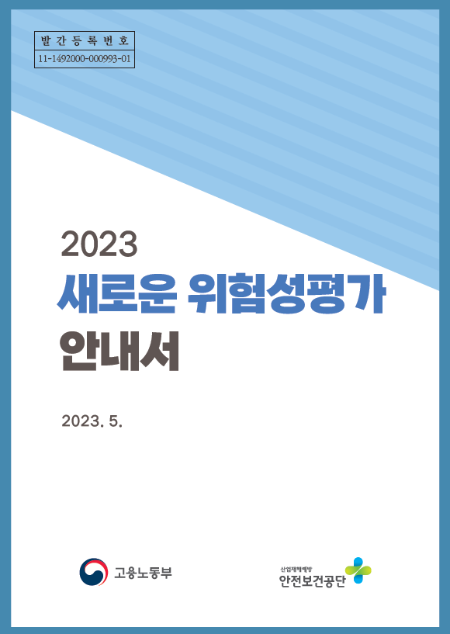
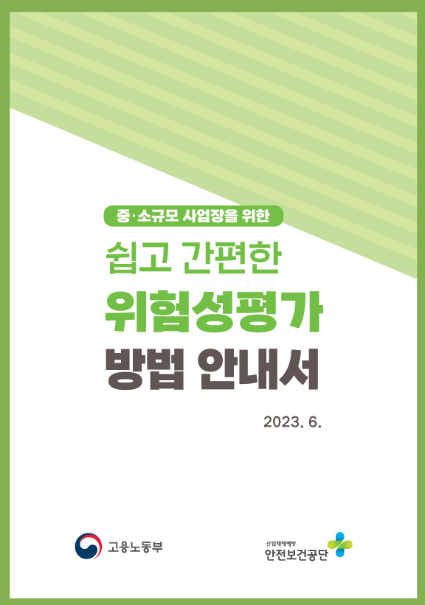
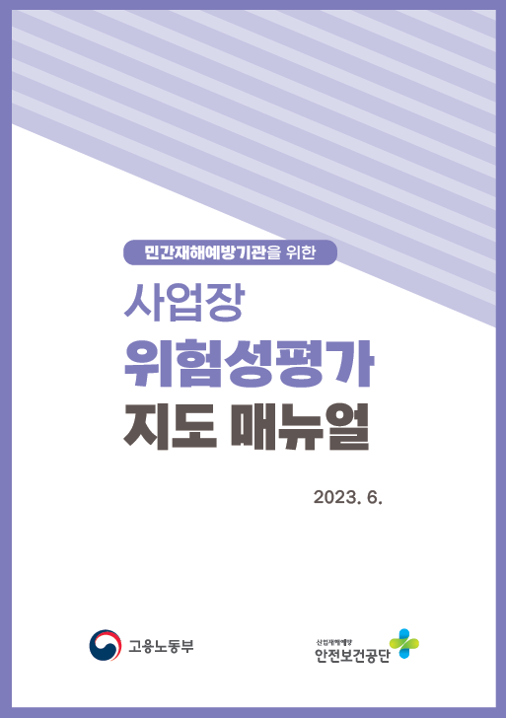
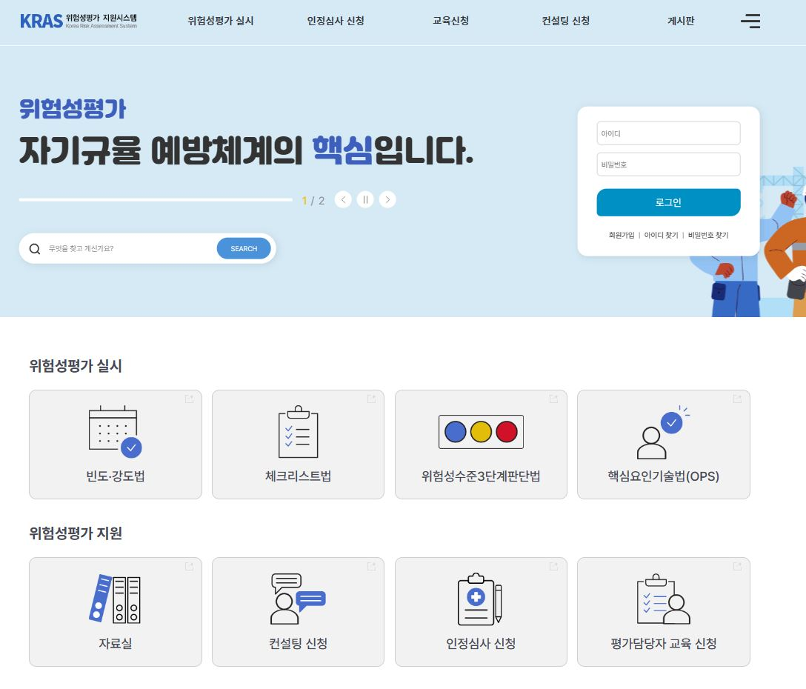
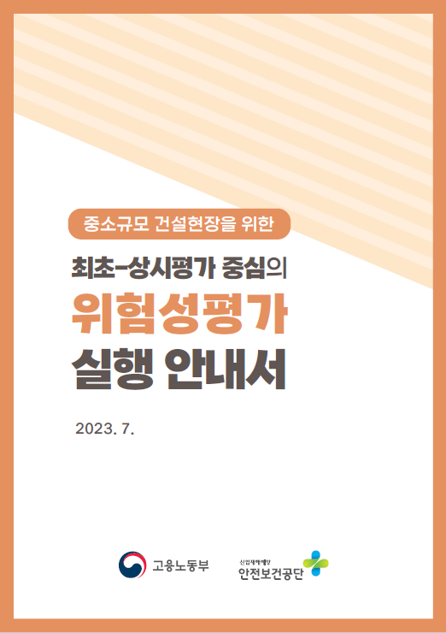
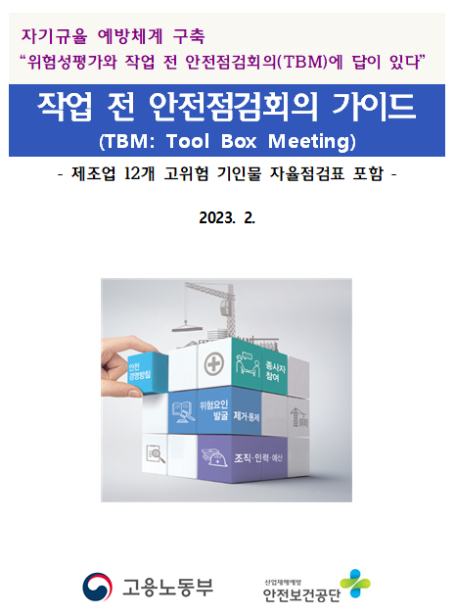
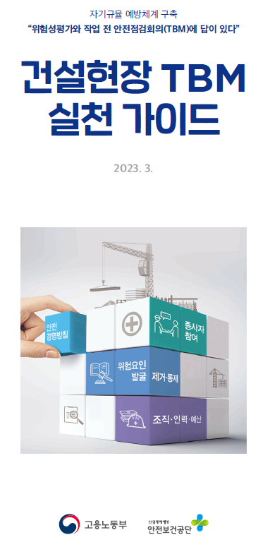
Ⅴ. 위험성평가, 도움이 필요하다면?
위험성평가 안내서
위험성평가 지원시스템
http://kras.kosha.or.kr
고용노동부 누리집 ⇒ 정책자료 ⇒ 정책자료실
안전보건공단 누리집 ⇒ 자료마당 ⇒ 통합자료실
위험성평가 지원시스템 ⇒ 위험성평가지원 ⇒자료실

Slide 50

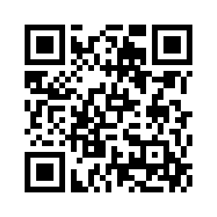
Ⅴ. 위험성평가, 도움이 필요하다면?
2024 산업안전 대진단
산업안전 대진단 실시 후
위험성평가 컨설팅 신청
산업안전 대진단
QR CODE
https://www.kosha.or.kr/survey/index.do

Slide 51
중소사업장에서도 쉽고 간편하게 실시할 수 있는
위험성평가
감사합니다
건강하고 안전한 일터,
위험성평가에서 시작합니다.

